Slide 1

GIT & GitHub를 활용한 회의록 만들기
발표자 : 박현재
2020-05-24

Slide 2
목차
무엇을 배울까?
Git & Github는 도대체 왜 배우는 거야?
직접 깔아보자 !
마크다운(Markdown)을 활용한 나만의 회의록 만들기!
Git을 직접 이해하고 써보자 !
깃(Git)가 막힌 Git에 대한 팁 !

Slide 3
Git을 직접 이해하고 써보자

Slide 4
목차
Git의 파일관리 상태
Untracked : 관리대상 아님
Tracked : 관리대상임
Unstaged : 이력저장(Commit)을 하지 못했을 때
Staged : 이력저장(Commit)을 하게 되었을 때

Slide 5
명령어
git init
기존 프로젝트를 git이 관리하도록 하고 싶을 때 이 명령어를 사용한다.
.git 라는 하위 폴더를 만든다.

Slide 6
명령어
git add [untracked 상태의 파일 이름]
Add를 통해 어느 파일을 추적시킬 지 지정해줄 수 있다.
git add <파일이름>
git add .
git add *.cpp

Slide 7
명령어
git commit –m “메시지”
- 게임 업데이트처럼 자신의 기록을 남길 수 있다.

Slide 8
명령어
git push & git push origin master
- 로컬에 있던 파일을 원격저장소로 전송

Slide 9
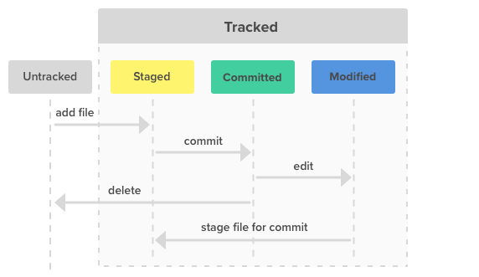
명령어
Git-Workflow

Slide 10
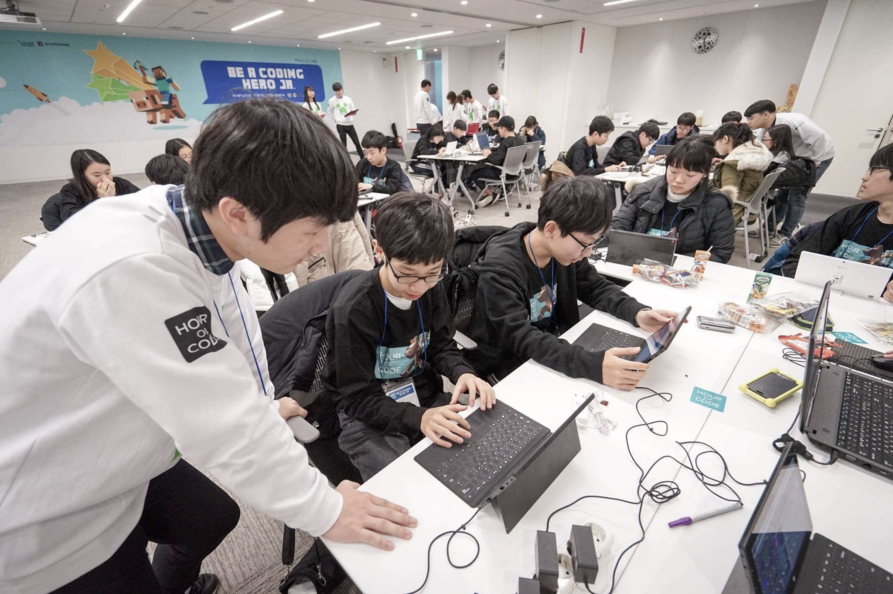


Slide 11
감사합니다 👍
Mail:md101106@gmail.comcontact@sullivanproject.io

